Slide 1


Slide 2


Slide 3
نمايشگاه تخصصي
گلبرگ‌هاي عفاف
فرماندهي انتظامي استان قم معاونت اجتماعي

Slide 4


فرماندهي انتظامي استان قم - معاونت اجتماعي

Slide 5

فرماندهي انتظامي استان قم - معاونت اجتماعي

Slide 6

فرماندهي انتظامي استان قم - معاونت اجتماعي

Slide 7
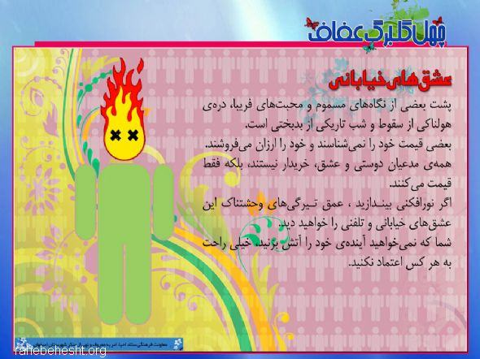
فرماندهي انتظامي استان قم - معاونت اجتماعي

Slide 8
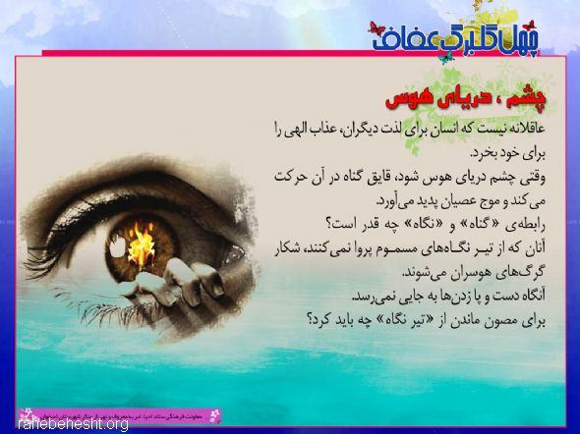
فرماندهي انتظامي استان قم - معاونت اجتماعي

Slide 9

فرماندهي انتظامي استان قم - معاونت اجتماعي

Slide 10

فرماندهي انتظامي استان قم - معاونت اجتماعي

Slide 11

فرماندهي انتظامي استان قم - معاونت اجتماعي

Slide 12

فرماندهي انتظامي استان قم - معاونت اجتماعي

Slide 13

فرماندهي انتظامي استان قم - معاونت اجتماعي

Slide 14

فرماندهي انتظامي استان قم - معاونت اجتماعي

Slide 15

فرماندهي انتظامي استان قم - معاونت اجتماعي

Slide 16

فرماندهي انتظامي استان قم - معاونت اجتماعي

Slide 17

فرماندهي انتظامي استان قم - معاونت اجتماعي

Slide 18

فرماندهي انتظامي استان قم - معاونت اجتماعي

Slide 19

فرماندهي انتظامي استان قم - معاونت اجتماعي

Slide 20

فرماندهي انتظامي استان قم - معاونت اجتماعي

Slide 21

فرماندهي انتظامي استان قم - معاونت اجتماعي

Slide 22

فرماندهي انتظامي استان قم - معاونت اجتماعي

Slide 23

فرماندهي انتظامي استان قم - معاونت اجتماعي

Slide 24

فرماندهي انتظامي استان قم - معاونت اجتماعي

Slide 25
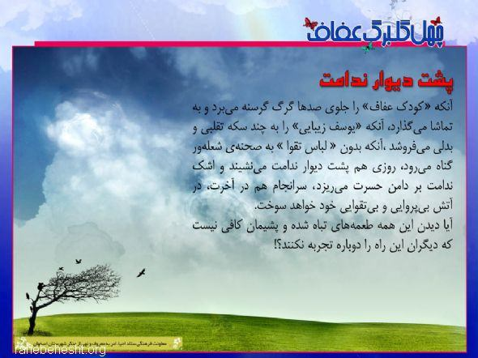
فرماندهي انتظامي استان قم - معاونت اجتماعي

Slide 26

فرماندهي انتظامي استان قم - معاونت اجتماعي

Slide 27

فرماندهي انتظامي استان قم - معاونت اجتماعي

Slide 28

فرماندهي انتظامي استان قم - معاونت اجتماعي

Slide 29

فرماندهي انتظامي استان قم - معاونت اجتماعي

Slide 30

فرماندهي انتظامي استان قم - معاونت اجتماعي

Slide 31
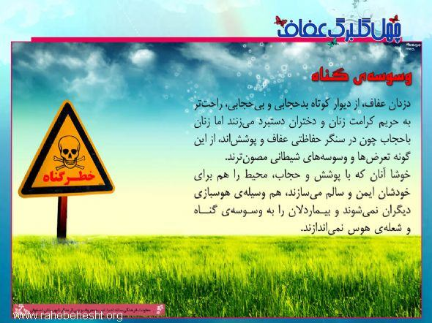
فرماندهي انتظامي استان قم - معاونت اجتماعي

Slide 32

فرماندهي انتظامي استان قم - معاونت اجتماعي

Slide 33

فرماندهي انتظامي استان قم - معاونت اجتماعي

Slide 34

فرماندهي انتظامي استان قم - معاونت اجتماعي

Slide 35

فرماندهي انتظامي استان قم - معاونت اجتماعي

Slide 36
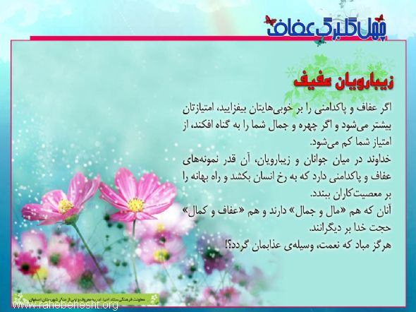
فرماندهي انتظامي استان قم - معاونت اجتماعي

Slide 37

فرماندهي انتظامي استان قم - معاونت اجتماعي

Slide 38

فرماندهي انتظامي استان قم - معاونت اجتماعي

Slide 39

فرماندهي انتظامي استان قم - معاونت اجتماعي

Slide 40

فرماندهي انتظامي استان قم - معاونت اجتماعي

Slide 41

فرماندهي انتظامي استان قم - معاونت اجتماعي

Slide 42

فرماندهي انتظامي استان قم - معاونت اجتماعي

Slide 43

فرماندهي انتظامي استان قم - معاونت اجتماعي

